Slide 1
Утворення нового слайду, текстового вікна/поля.
За новою програмою
Урок 33

Slide 2
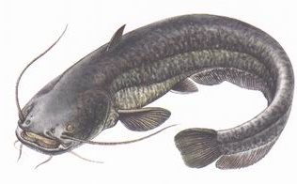
Розгадай загадку
Розділ 6 § 33
У цифрі 7 букву змініть,
Тоді в воді його ловіть.
(Сім – Сом)

Slide 3
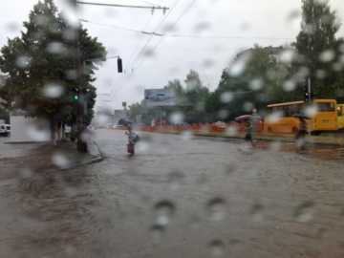
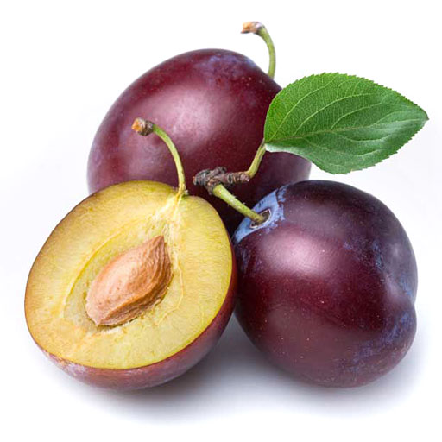
Розгадай загадку
Розділ 6 § 33
Якщо із З це візьмеш слово —
сильний дощ впаде раптово.
Коли З на С ти зміниш,
в садку, серед дерев зустрінеш.
(Злива – Слива)

Slide 4
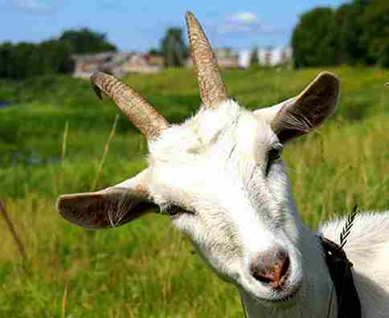
Розгадай загадку
Розділ 6 § 33
З К дає нам молоко густе,
З Л — над річкою росте.
(Коза – Лоза)

Slide 5
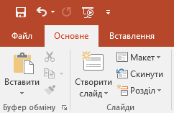
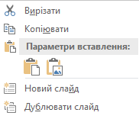
Створення слайду
Розділ 6 § 33
Створити новий слайд можна одним зі способів:
Виконати команду Створити слайд
на вкладці
Основне
На вкладці Слайди викликати контекстне меню вкладки та виконати команду Новий слайд

Slide 6
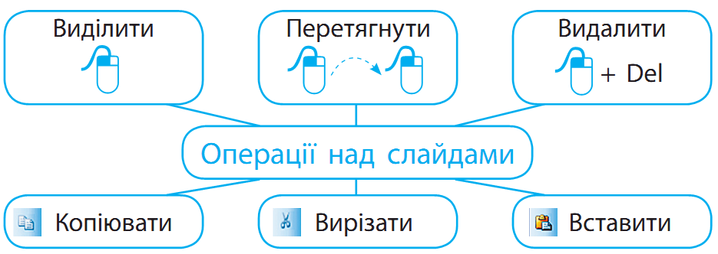
Операції над слайдами
Розділ 6 § 33
Операції над слайдами зручно здійснювати у зви­чайному режимі на вкладці Слайди за допомогою миші.

Slide 7
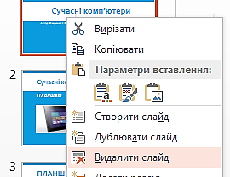
Алгоритм вилучення слайда
Розділ 6 § 33
1. Установи вказівник на ескіз слайда, який потрібно вилучити.
2. Виклич контекстне меню.
3. Обери команду Видалити слайд.

Slide 8
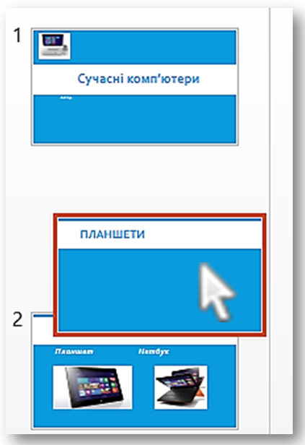
Алгоритм зміни порядку слідування слайдів
Розділ 6 § 33
1. Установи вказівник на ескіз слайда, який потрібно перемістити.
2. Натисни ліву кнопку миші та, не відпускаючи її, перетягни ескіз слайда на його нове місце.

Slide 9
Операції над слайдами
Розділ 6 § 33
Операції Копіювати, Вирізати, Вставити вико­нуються через буфер обміну за допомогою команд на вкладці Основне або контекстного меню слайда.
Буфер обміну — це ділянка пам’яті комп’ютера, у якій тимчасово зберігається вирізаний або скопійований об’єкт.

Slide 10
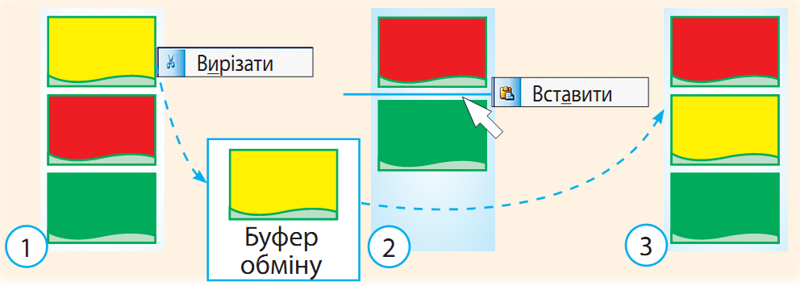
Операції над слайдами
Розділ 6 § 33
Розглянь схему. Поміркуй, як виконується переміщення слайда за допомогою буфера обміну.

Slide 11
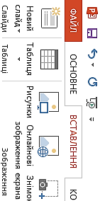
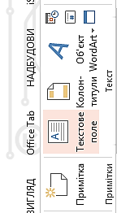
Утворення нового текстового вікна/поля
Розділ 6 § 33
Додавати інші текстові об’єкти до слайдів мож­на за допомогою команди вкладки Вставлення → Текстове поле.

Slide 12
Утворення нового текстового вікна/поля
Розділ 6 § 33
Процес зміни зовнішнього вигляду тексту називають форматуванням тексту.

Slide 13
Форматування тексту
Розділ 6 § 33
Розглянь малюнки. Які значення можуть мати властивості символів?

Slide 14
Форматування тексту
Розділ 6 § 33
Виділити рамку з текстом. Інструменти для форматування символів розміщено на Стрічці на вкладці Основне в групі Шрифт.
Вибери потрібний інструмент.
Збільшити розмір
Зменшити розмір
Шрифт
Жирний
Курсив
Колір тексту

Slide 15
Форматування тексту
Розділ 6 § 33
За допомогою кнопок на панелі інструментів Форматування можна вирівняти текст за лівим краєм, за правим краєм, по центру, за шириною.

Slide 16
Вирівнювання тексту
Розділ 6 § 33
За лівим краєм
За правим краєм
По центру

Slide 17
Форматування тексту
Розділ 6 § 33
Розглянь малюнки. Які значення можуть мати властивості символів?

Slide 18
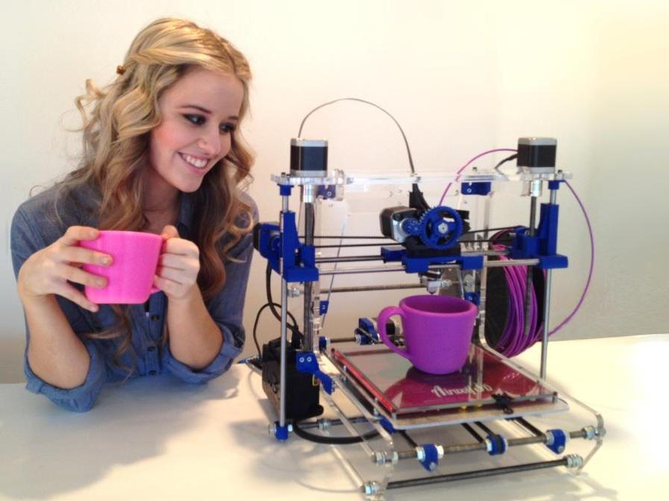
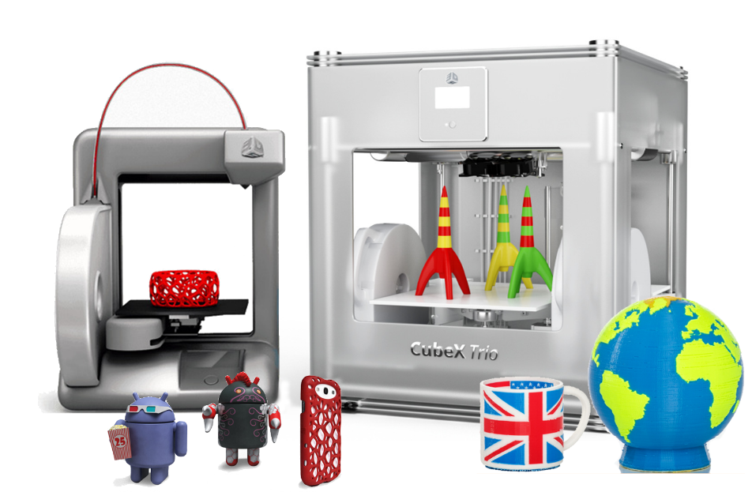
Цікавинки
Розділ 6 § 33
А чи знаєш ти, що існують 3D-принтери? Уяви, сподобався тобі в Інтернеті малюнок казкового героя. Ти вмикаєш 3D-принтер, подаєш команду Друк і через 15 хвилин отримуєш не малюнок, а пластикову фігурку цього героя.

Slide 19
Запитання і завдання
Розділ 6 § 33
Як утворити новий слайд?
Як вставити текстове вікно/поле?
Як форматувати текст на слайді?

Slide 20
Запитання і завдання
Розділ 6 § 33
Ганнуся повинна підсмажити 6 сирників. На сковороді вміщується лише 4. Кожний сирник потрібно смажити 3 хв з одного боку і 3 хв — з іншого. За скільки хвилин можна якнайшвидше підсмажити всі сирники?
Відповідь:
9 хвилин

Slide 21
Запитання і завдання
Розділ 6 § 33
Розділи прямокутник на 4 частини так, щоб вони були однакової форми й містили однакову кількість квадратів.

Slide 22
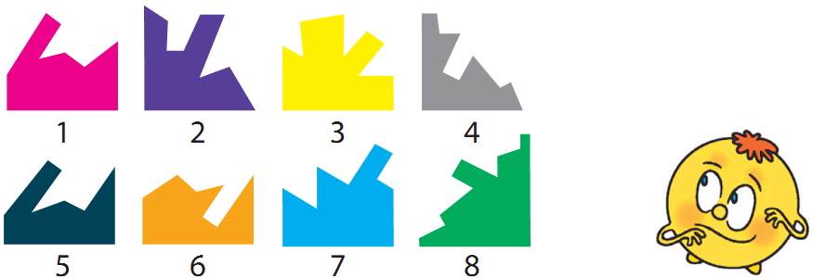
Запитання і завдання
Розділ 6 § 33
Допоможи Смайлику знайти пару фігур, із яких можна скласти квадрат. Запиши номери цих фігур.
4 і 8

Slide 23
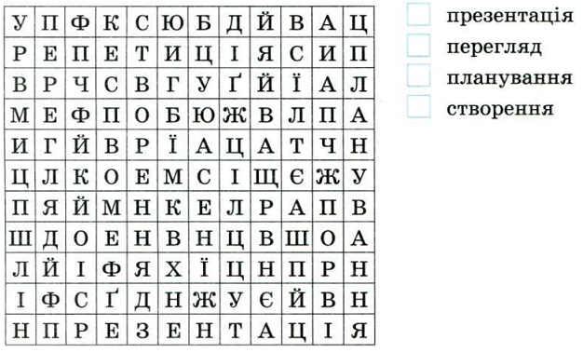
Запитання і завдання
Розділ 6 § 33
Знайди слова, що заховались у прямокутнику.

Slide 24
Працюємо за комп’ютером
Розділ 6 § 33

Slide 25
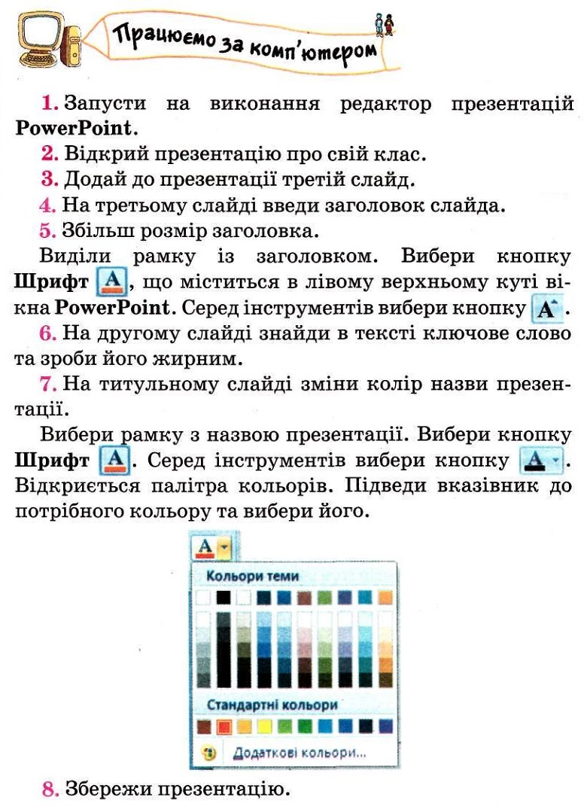
Працюємо за комп’ютером
Розділ 6 § 33
Виконайте практичне завдання

Slide 26
Дякую за увагу!
За новою програмою
Урок 33

